Slide 1
冬季穴位保健
期刊部 李圆圆

Slide 2
概述
“春夏养阳，秋冬养阴”，语出《黄帝内经·素问·四气调神大论篇》，高世栻注解：“圣人春夏养阳，使少阳之气生，太阳之气长；秋冬养阴，使太阴之气收，少阴之气藏。”是谓春夏养阳，以养阳之生长；秋冬养阴，以养阴之收藏。这种理论，在保健方面具有重要意义。
注：中医四大经典《黄帝内经》《伤寒杂病论》《金匮要略》《温病条辨》

Slide 3
概述
阴阳者，天地之道也，万物之纲纪，变化之父母，生杀之本始，神明之府也，治病必求于本。
察色按脉，先别阴阳。

Slide 4
概述 现代仍应秋冬养阴的原因
1 空调
2 秋冬更易辛辣刺激，酒
（酒会越喝越暖，水会越喝越寒——东邪）
【鸡蛋酒】
3 熬夜

Slide 5
临床表现
眼睛干涩
双目视物不明
颈项、肩臂部疼痛

Slide 6
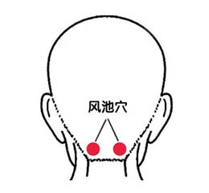
保健穴位
风池：足少阳胆经穴
风，指穴内物质为天部的风气。池，屯居水液之器也 指穴内物质富含水湿。风池名意指有经气血在此化为阳热风气。
取穴：平耳垂，斜方肌上部外缘与胸锁乳突肌上端后缘之间凹陷处
手法：拇指用力点风池穴，可立即明目醒脑。

Slide 7
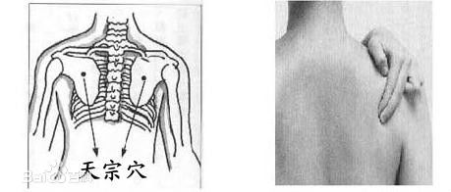
保健穴位
天宗：手太阳小肠经穴
天，穴内气血运行的部位为天部也。宗，祖庙，宗仰、朝见之意。天宗名意指小肠经气血由此气化上行于天。本穴物质为臑俞穴传来的冷降地部经水，至本穴后经水复又气化上行天部，如向天部朝见之状，故名天宗。
取穴：在肩胛区，肩胛冈中点与肩胛骨下角连线上1/3与下2/3交点凹陷中
手法：拇指用力点天宗穴，可治肩臂不适

Slide 8
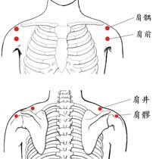
保健穴位
肩三针：肩髃、肩髎、肩前
肩髃：髃，髃骨，为肩端之骨。此穴在肩端部肩峰与肱骨大结节之间，故名。
取穴：在肩峰前下方，当肩峰与肱骨大结节之间凹陷处；将上臂外展平举，肩关节部即可呈现出两个凹窝，前面一个凹窝中即为此穴；或者垂肩，当锁骨肩峰端前缘直下约2寸，当骨缝之间，手阳明大肠经的循行线上处取穴。 。
手法：可刺、拇指点按、可灸

Slide 9
保健穴位
肩三针：肩髃、肩髎、肩前
肩髎：肩，指穴在肩部也。髎，孔隙也。该穴名意指三焦经经气在此化雨冷降归于地部。本穴物质为臑会穴传来的天部阳气，至本穴后因散热吸湿而化为寒湿的水湿云气，水湿云气冷降后归于地部，冷降的雨滴如从孔隙中漏落一般，故名。
取穴：在肩部，肩髃后方，当臂外展时，于肩峰后下方呈现凹陷处。布有腋神经肌支和旋肱后动脉肌支。
手法：可刺、拇指点按、可灸

Slide 10
保健穴位
肩三针：肩髃、肩髎、肩前
肩前：在肩部,正坐垂臂,当腋前皱襞顶端与肩髃穴连线的中点。
解剖：在三角肌中，穴区浅层有锁骨上神经外侧支分布；深层有腋神经、肌皮神经和胸肩峰动脉分布。
手法：可刺、拇指点按、可灸

Slide 11
保健穴位
大椎：大，多也。椎，锤击之器也， 大椎穴
此指穴内的气血物质为实而非虚也。大椎名意指手足三阳的阳热之气由此汇入本穴并与督脉的阳气上行头颈。本穴物质一为督脉陶道穴传来的充足阳气，二是手足三阳经外散于背部阳面的阳气，穴内的阳气充足满盛如椎般坚实，故名大椎。
取穴：第7颈椎棘突下凹陷中。正坐低头 大椎穴
，该穴位于人体的颈部下端，第七颈椎棘突下凹陷处。若突起骨不太明显，让患者活动颈部，不动的骨节为第一胸椎，约与肩平齐。
手法：可刺可灸可火罐

Slide 12
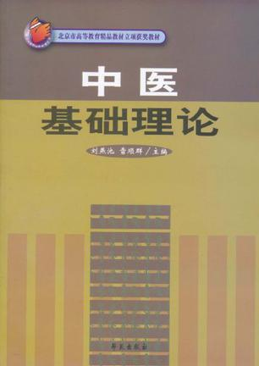
推荐书籍
现在市面上鱼龙混杂，对中医的误解不胜枚举，因此，如果大家对中医感兴趣，不妨从基础理论入手，这样就可以更好地理解中医理论、不被旁门左道欺骗，推荐从《中医基础理论》入手，了解我国古代哲学与医学。

Slide 13
谢谢

